Slide 1

Мой край – моя ЮГРА
- Соединив леса и горы,
Озёра, реки и луга,
Раскинулась в своих просторах
Ханты-мансийская земля!
Все о тебе стихи слагают,
Они летят во все края.
Ты всей земле теперь известна,
Ханты-Мансийская земля!

Slide 2
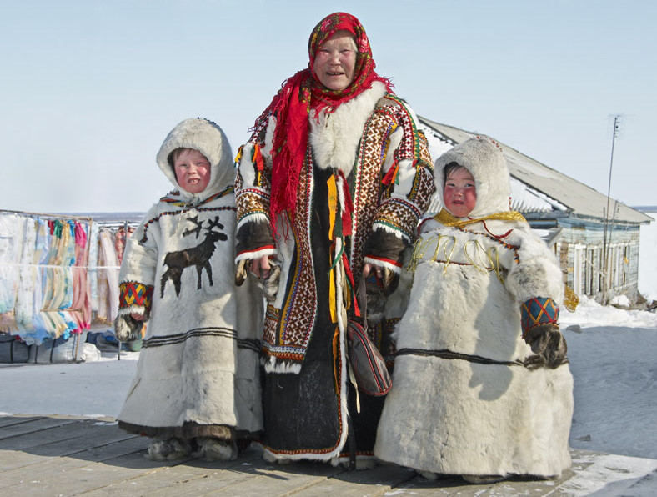
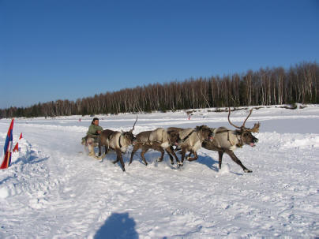
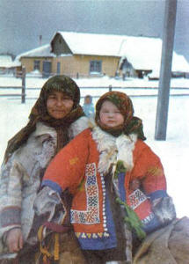
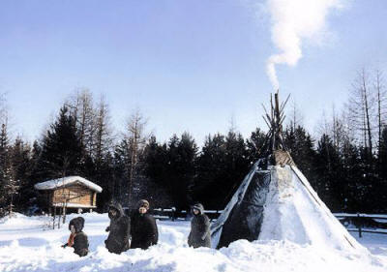
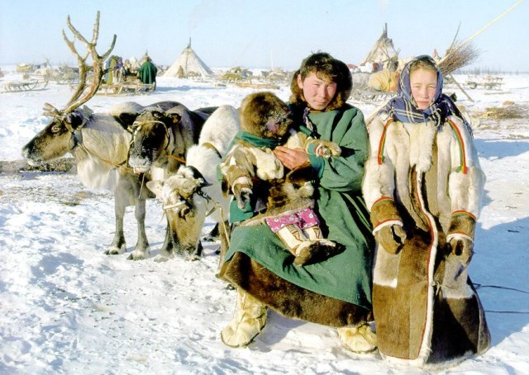
Народ ханты
Ханты – один из древних народов Западной Сибири.
Основной пищей хантам служат рыба и мясо. Рыбу
ели сырой (свеже-пойманную
и мороженую), вареной и жарено-сушеной или вяленой.
Из дикорастущих потребляли главным образом ягоды, собирали и некоторые растения.

Slide 3
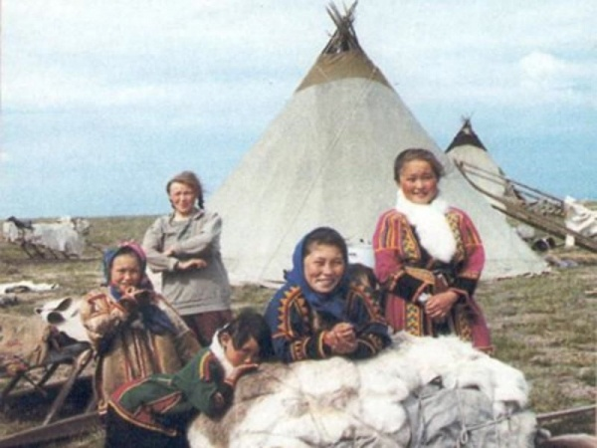
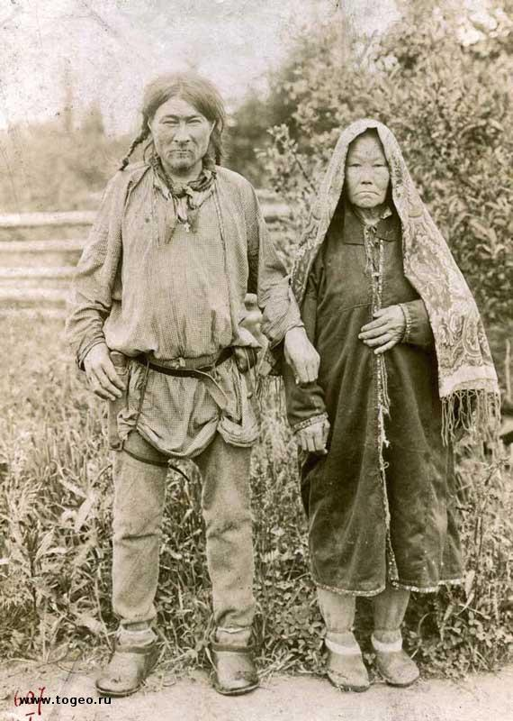
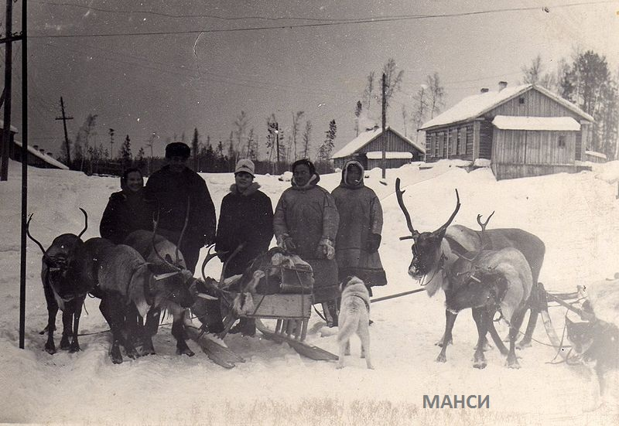
Народ Манси

Slide 4
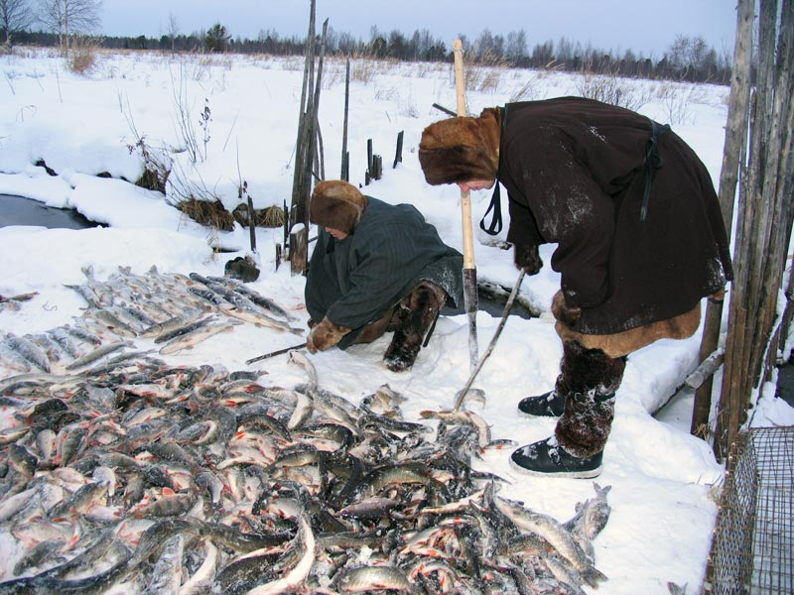
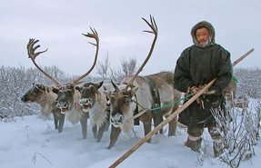
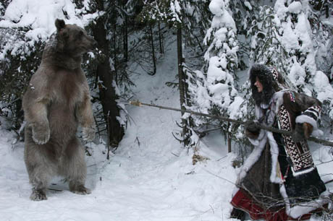
Ханты и Манси их труд
Рыболовство
Оленеводство
Охота

Slide 5
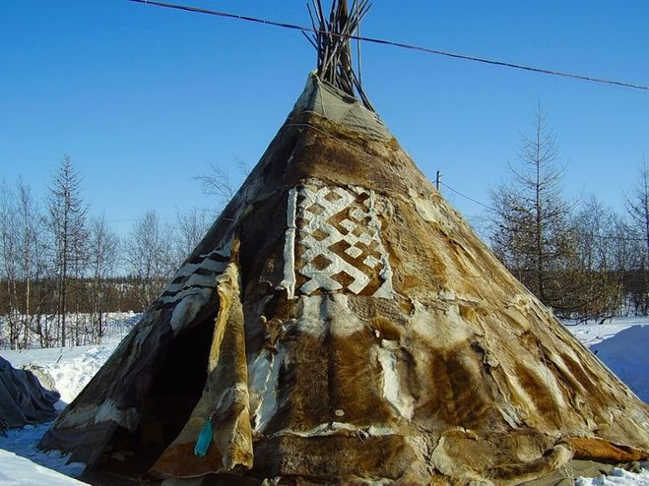
Жилище ханты-манси
ЧУМ

Slide 6
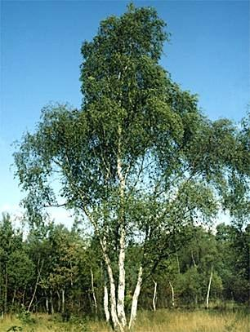
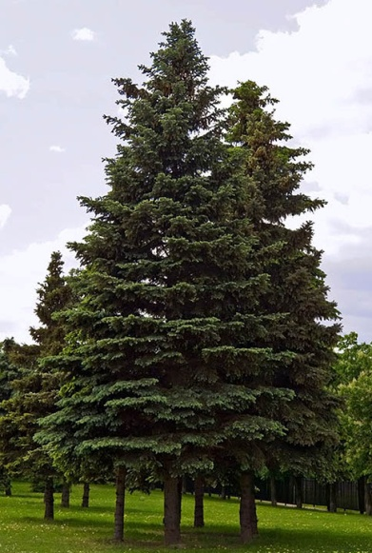
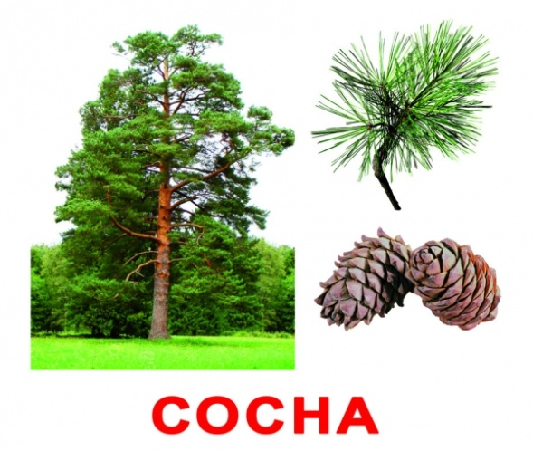
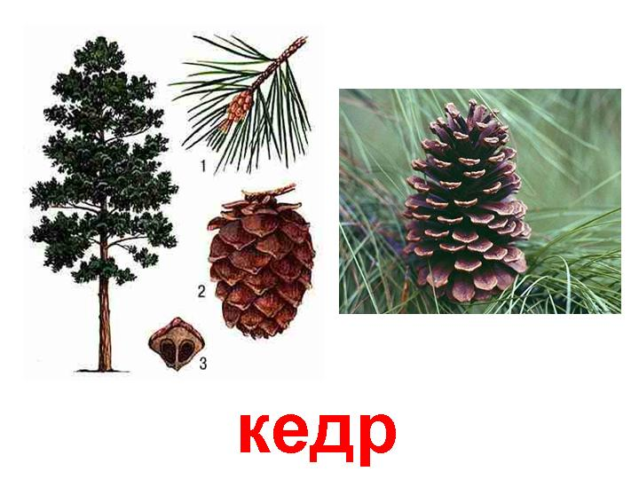
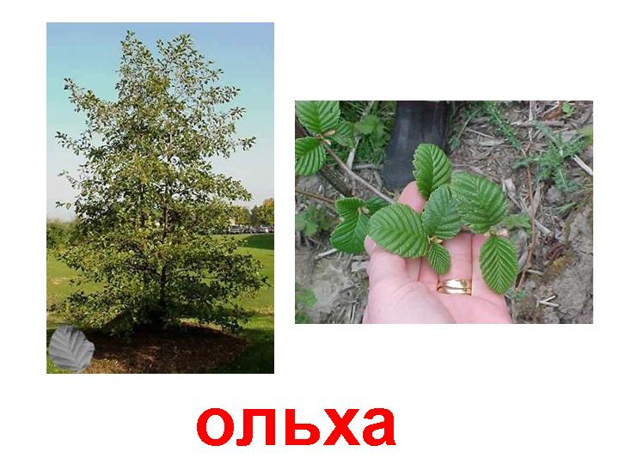
Природа Югры- Деревья
Береза
Эль

Slide 7
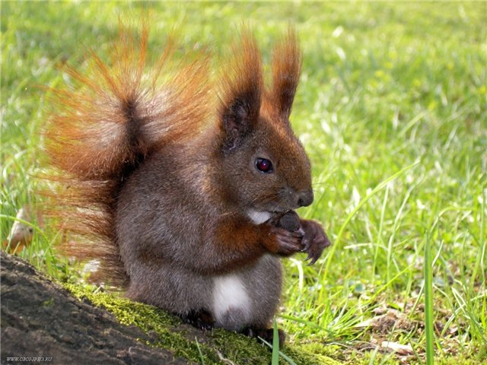
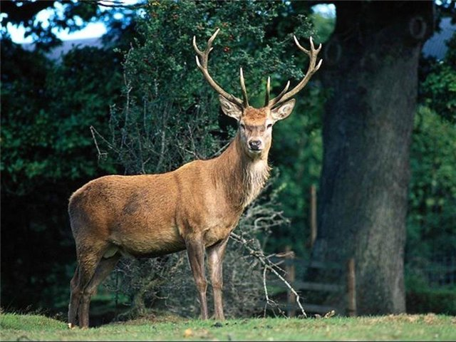
Животный мир Югры
Белка
Олень

Slide 8
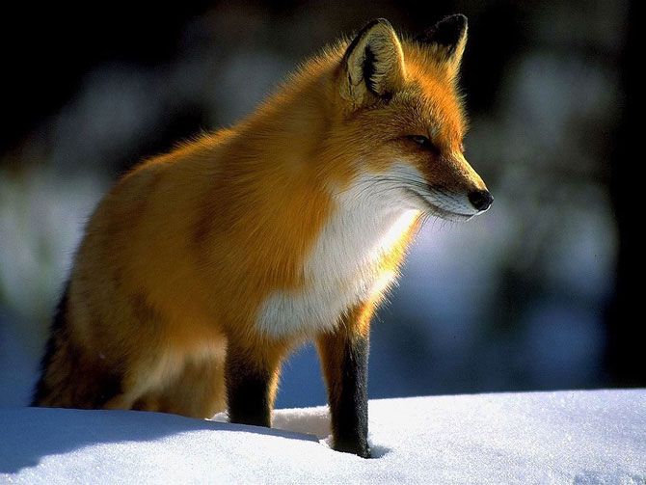
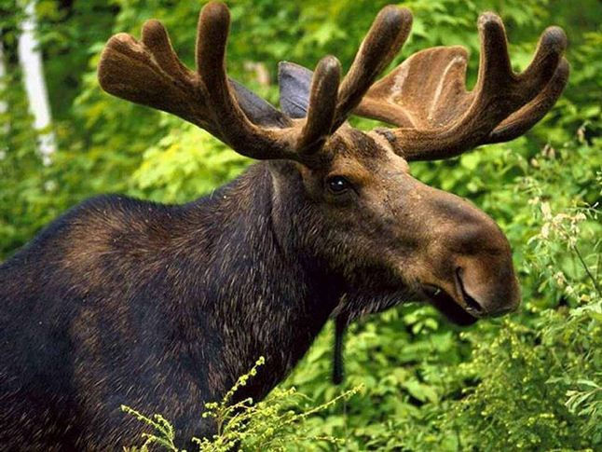
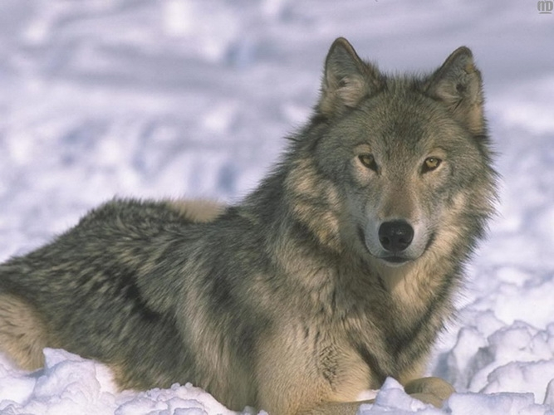
Лиса
Лось
Волк

Slide 9
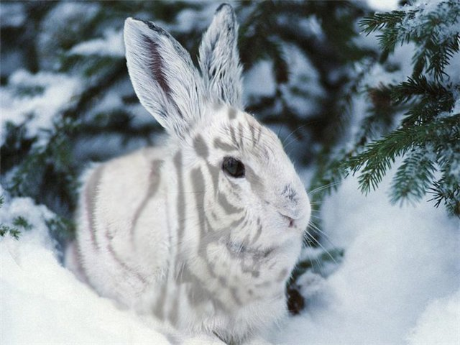
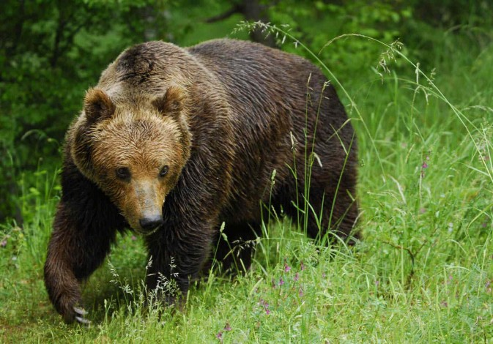
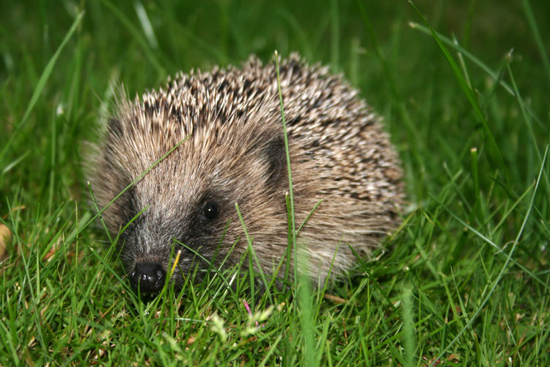
Медведь
Заяц
ЁЖ

Slide 10
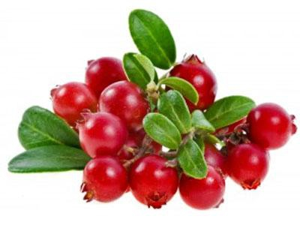
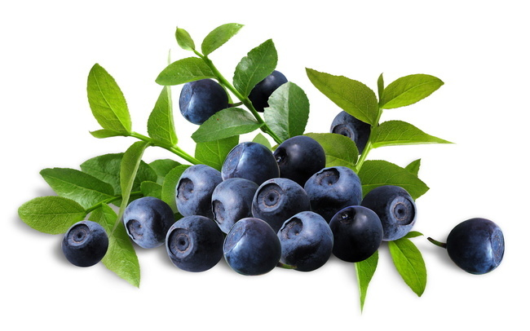
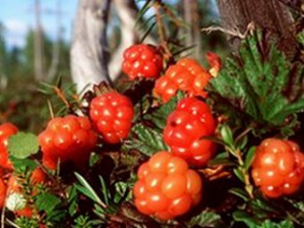
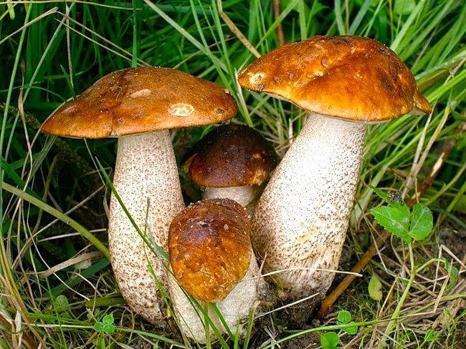
Ягоды Югры
Клюква
Черника
Мороша
Грибы

Slide 11
Берегите, ребята, природу, -И цветы, и деревья, и луг,
И животных, и почву, и воду, Ведь природа – надежный наш друг.
«Природа наша первозданна.
Ты береги её!
Заботу проявляй, и все, что нам дает природа,
Преумножай и сохраняй».

Slide 12
Спасибо за внимание

